Slide 1


成員：瑀翎、偉民、敏嘉、俊宏、
雅芯、家芸、子揚、貫文

Slide 2
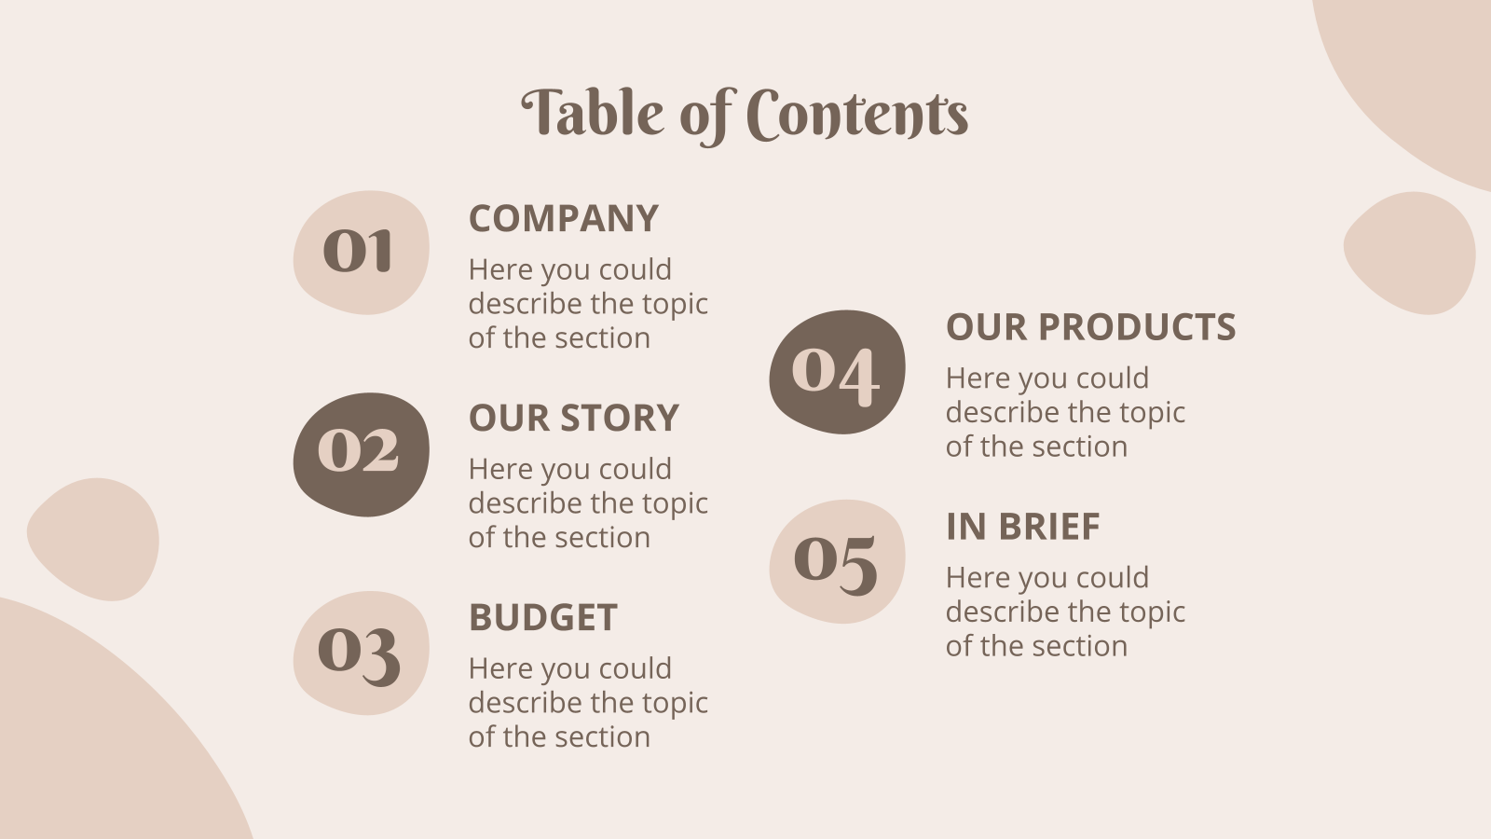
網站建置目的與動機
目標客群
品牌介紹與網站架構
開發技術
團隊分工

Slide 3

1 網站建置目的與動機
喝咖啡已經變成生活中不可或缺的一部份，近幾年平價咖啡店的崛起，市場競爭更加激烈，咖啡店大街小巷林立，提供各式各樣不同種類、品牌咖啡。
我們團隊的成員熱愛咖啡，注重每杯咖啡為我們帶來的生活品味，希望讓人們更加地認識咖啡，並透過咖啡與人交流，建立了「來拎+B」的咖啡店， 用心提供高質感、高價位的咖啡。
Please keep this slide for attribution

Slide 4

2 目標客群
1.消費能力中上的上班族群。
2.對於咖啡的品質有一定的要求。
3.願意仔細品嚐咖啡，
並會透過網路平台互動分享咖啡帶來的感受。

Slide 5

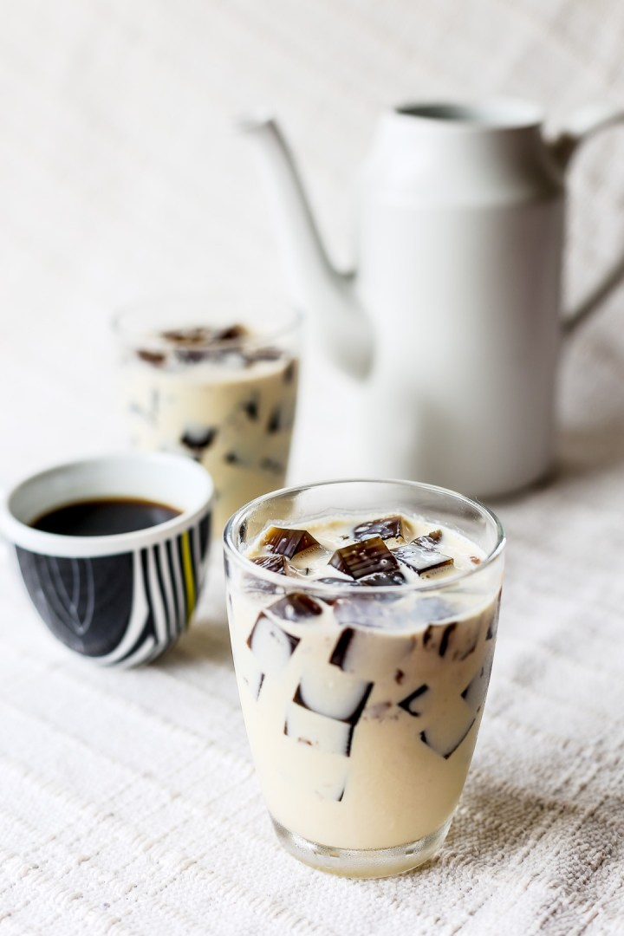

LOGO設計
3 品牌介紹
設計理念：結合喝咖啡(台語)的象形文字，由「水滴」、「字母B」的元素組合而成，水滴象徵著咖啡的製作過程如水滴般地慢慢滲透，意味著我們對咖啡的用心，字母B中間具有一個裂縫，呼應著咖啡豆。
網站色彩配置
主色
背景色
顏色主軸為沈穩的藍色為主，代表著高貴奢華的風格，伴隨著咖啡色的元素，將咖啡融入我們的品牌中。

Slide 6
3 網站架構
sitemap
首頁
店家資訊
商品
點餐
訂位
課程
分享牆
遊戲
客服
購物車

Slide 7
3 網站功能特色
清楚明瞭的視覺介面、網頁動線。
多樣化的商品、餐點、課程。具有分類篩選的功能，可以快速的搜尋到目標商品。
流暢簡潔的購物流程。
互動性佳，具有分享牆、遊戲、積分、優惠卷功能，增加消費者的黏著度。
方便管理資訊的會員中心。
客服機器人有效率地解決消費者的問題。

Slide 8
4 開發技術
視覺設計：Adobe Photoshop、Figma
前端技術 ：HTML、CSS、SCSS、JavaScript(ES6)、React、 Router、Ajax
後端技術：Node.js、MySQL、XAMPP
版本控制：GitHub
前端套件技術：framer-motion 、react-magnifier、 react- datepicker
後端套件技術：Bcryptjs、cors、dotenv、 lodash、multer、 nodemailer、 react-items-carousel、 react-swiper

Slide 9
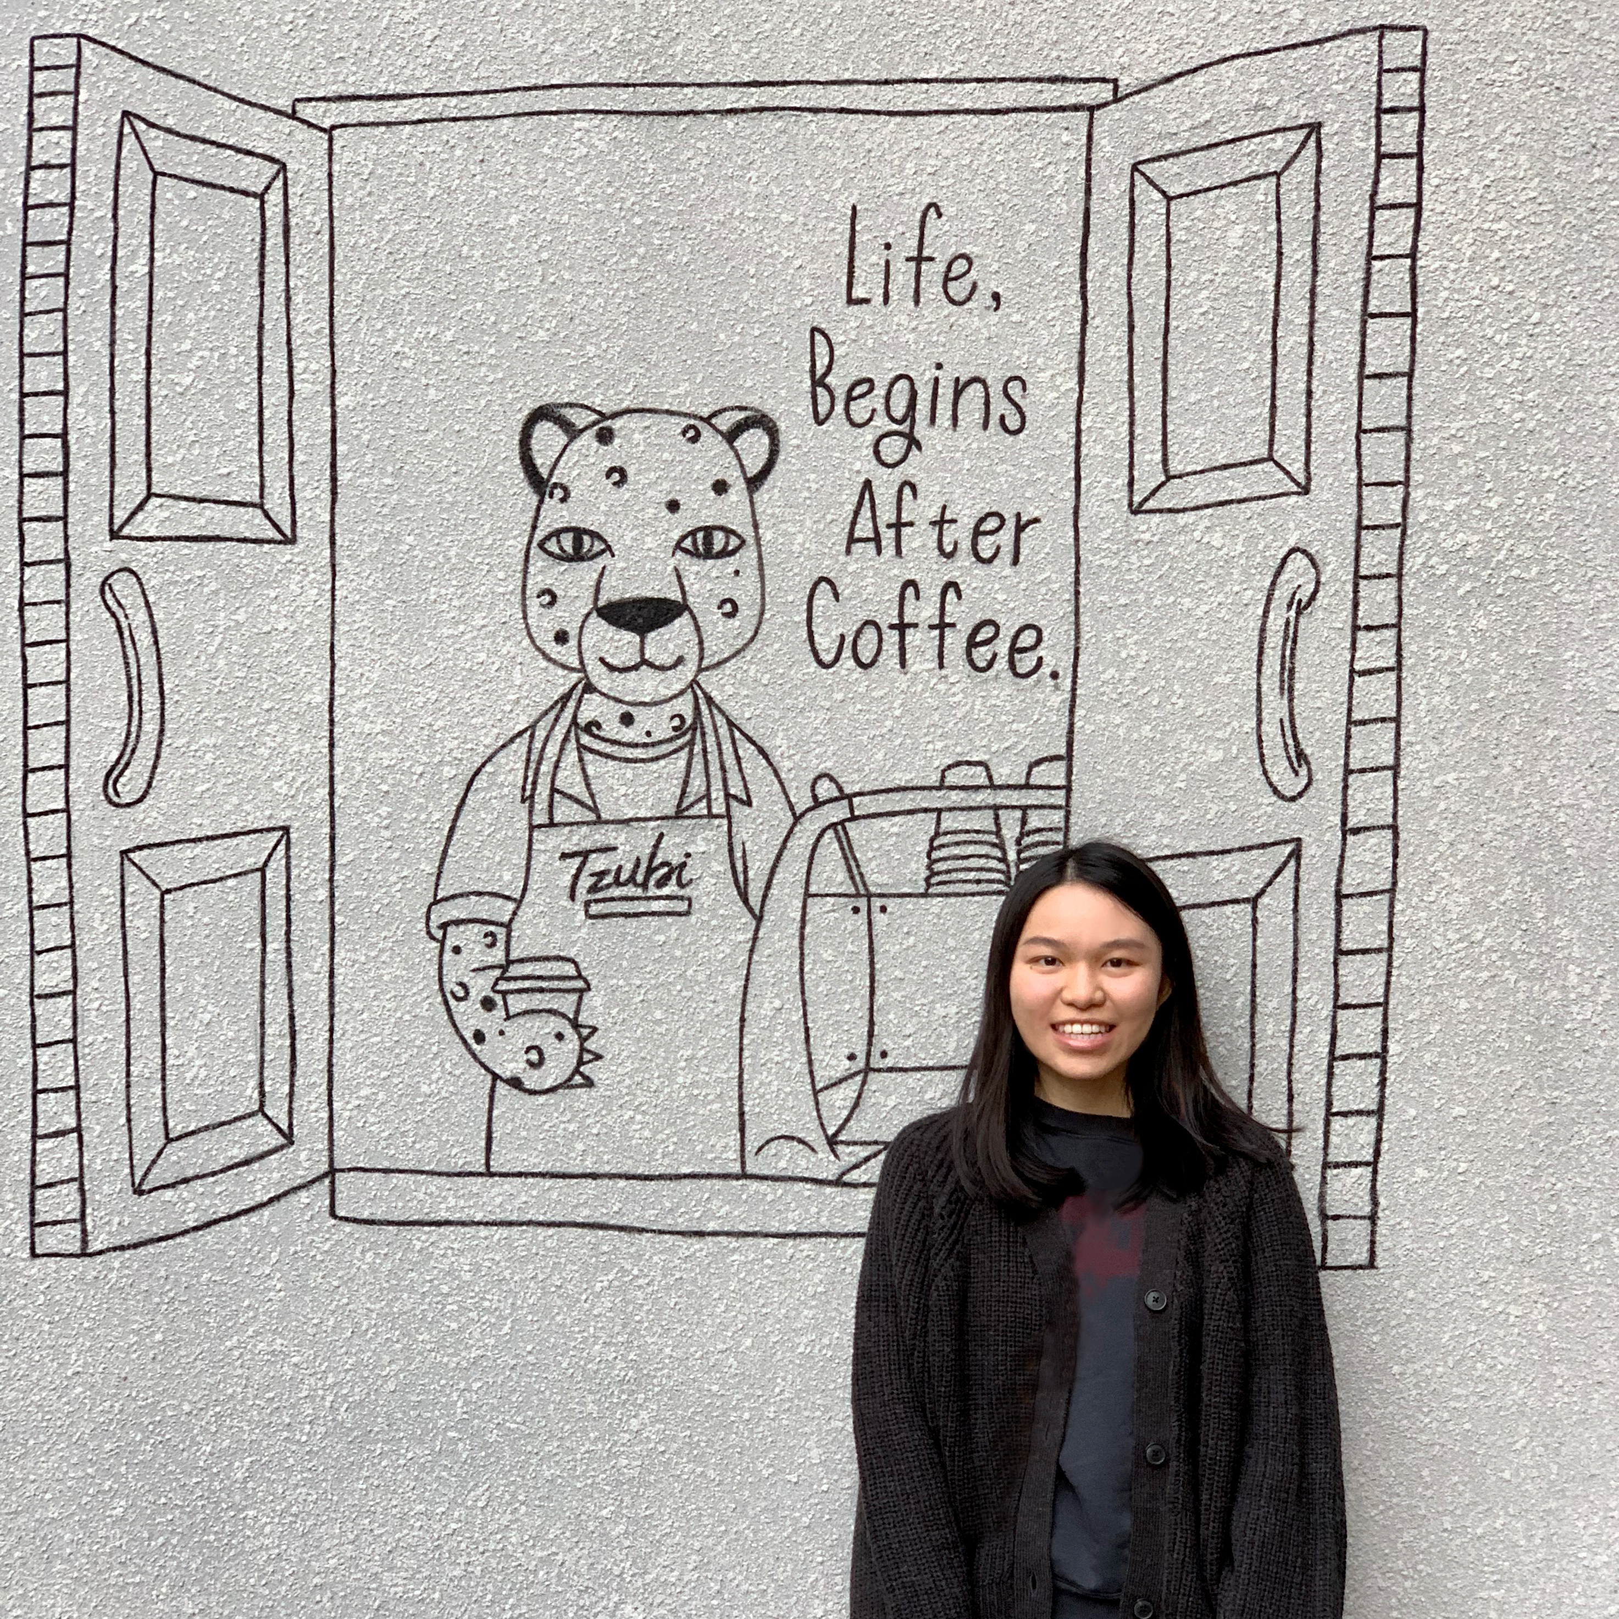
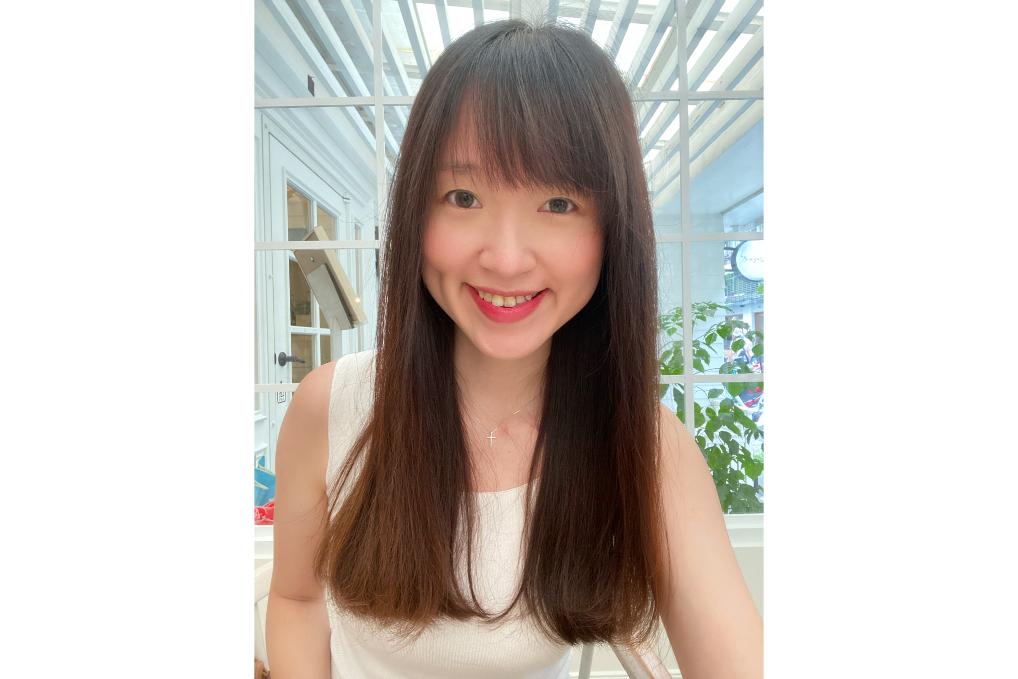
瑀翎
敏嘉
負責頁面：
點餐、訂位系統
網站規劃：
Flow Chart 、 Mock up、UI FLOW
前端：
React 網頁開發、RWD切版、API串接
後端：
Nodemailer 、Node.js 、MySQL
資料庫建檔與維護
企劃書製作
負責頁面：
註冊登入頁，會員中心
網站規劃：
Flow Chart 、 Mock up、UI FLOW
前端：
React網頁開發、RWD切版
後端：
Nodemailer、 Node.js、MySQL資料庫
0+B Logo設計

Slide 10
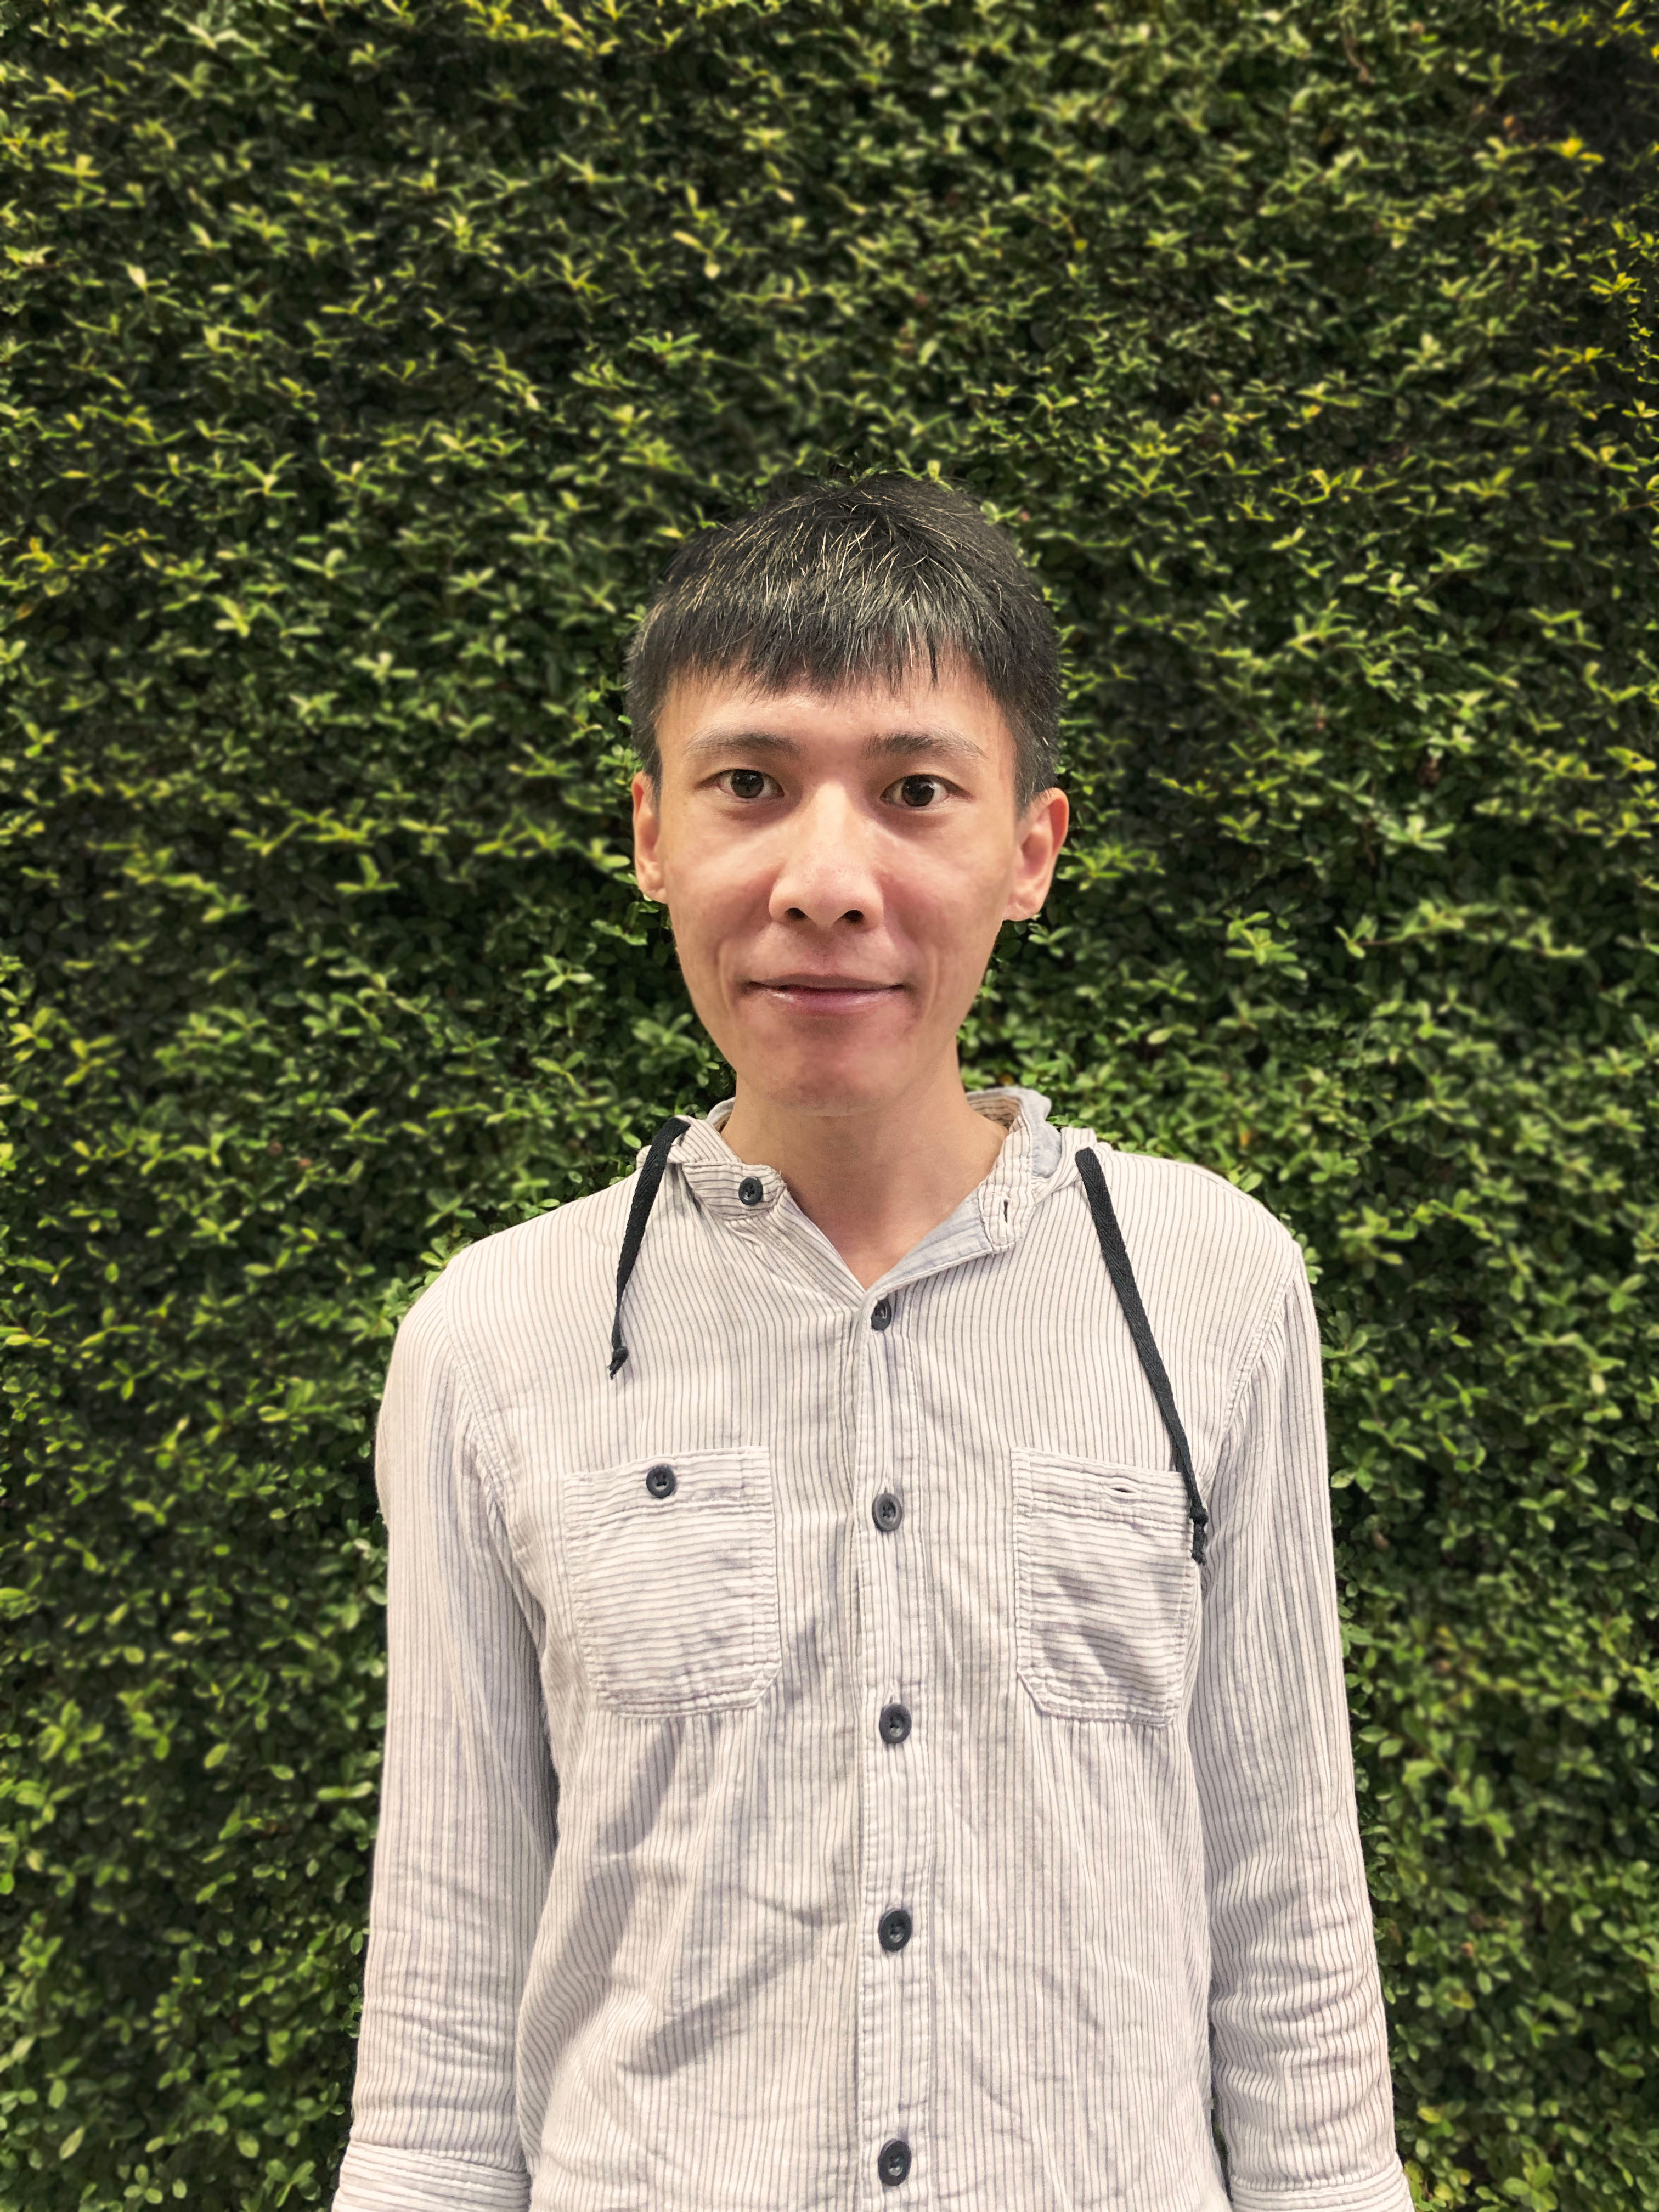
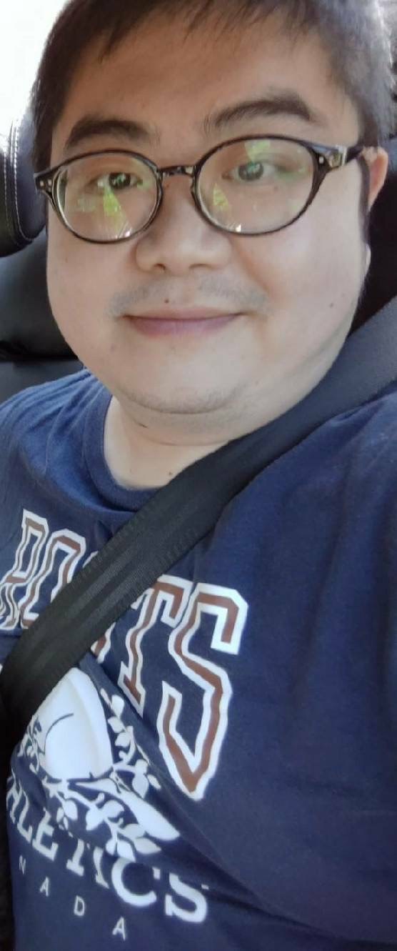
偉民
俊宏
負責頁面：
課程系統、Navbar
網站規劃：
Flow Chart 、 Mock up、UI FLOW
前端：
React 網頁開發、RWD 切版
後端：
Node.js 課程資料API串接、
建立MySQL資料庫
LinePay金流串接
負責頁面：
商品頁
網站規劃：
Flow Chart 、 Mock up、UI FLOW
前端：
React 網頁開發、RWD切版
後端：Node.js 商品資料資料API串接
建立MySQL資料庫、資料庫管理、
伺服器管理

Slide 11
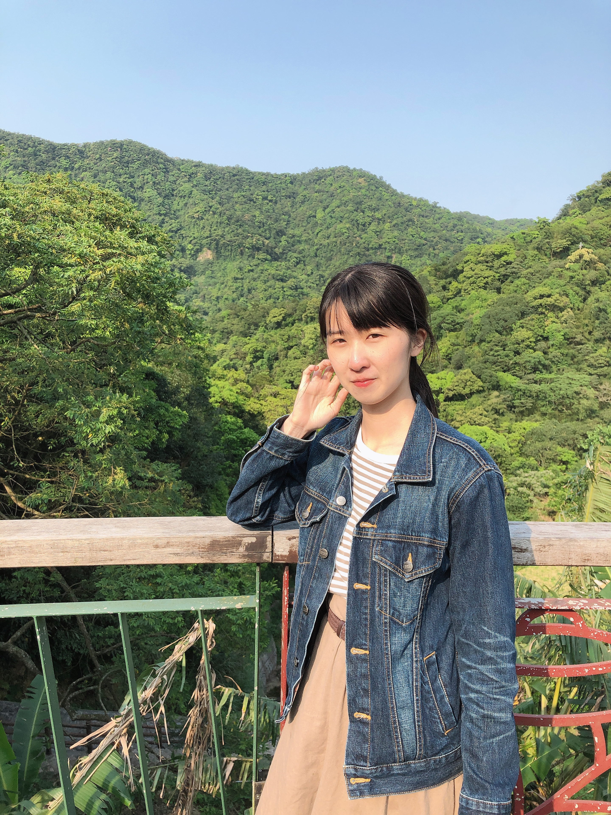
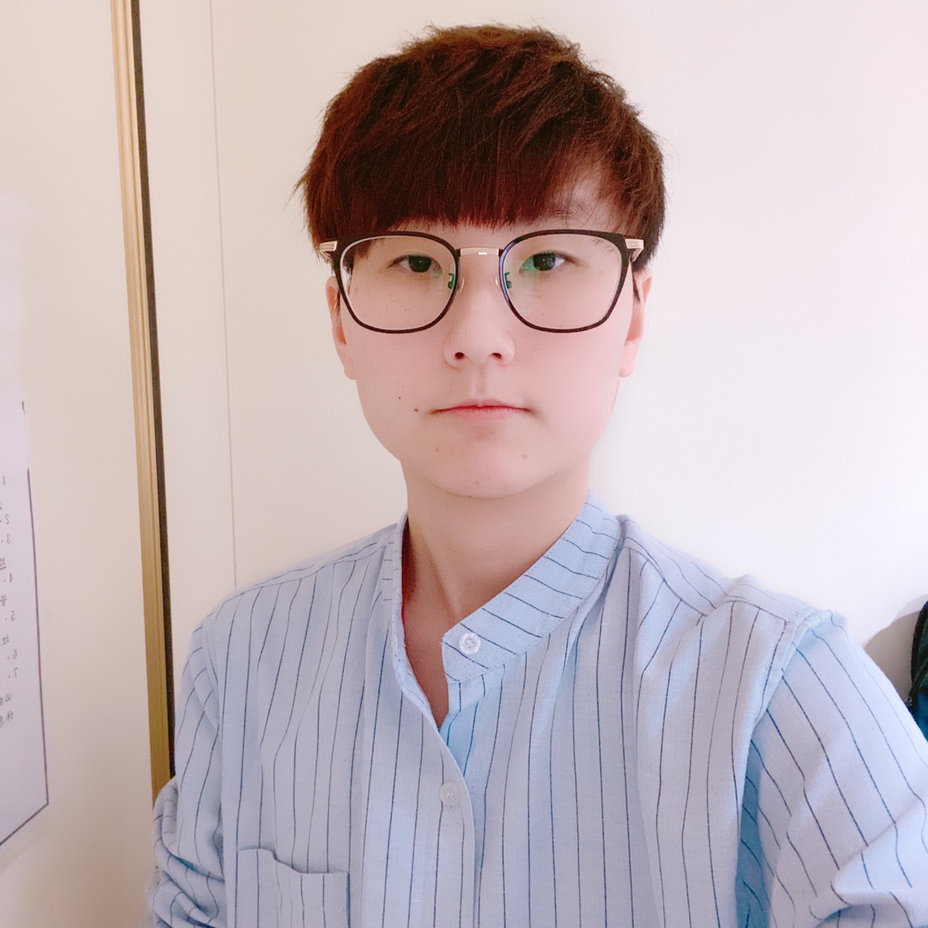
雅芯
家芸
負責頁面：
店家資訊、遊戲、優惠卷與積分、客服機器人
網站規劃：
Flow Chart 、 Mock up、UI FLOW、
PhototShop、 Figma
前端：
React 網頁開發、RWD切版
後端：
Node.js 、MySQL建立資料庫。
負責頁面：
首頁
網站規劃：
Flow Chart 、 Mock up、UI FLOW
前端React :
首頁網頁開發，RWD切版。
後端：
node.js 建立熱銷餐點、推薦商品、最新
消息資料串接， MySQL資料庫。

Slide 12
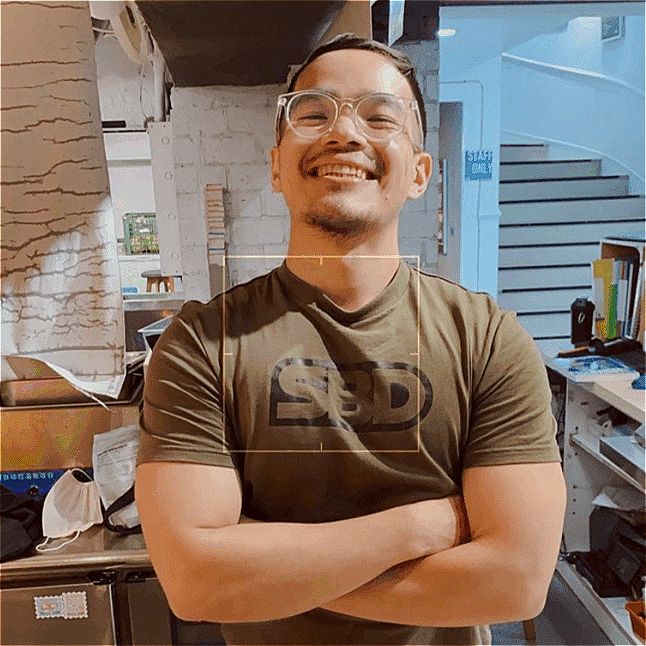
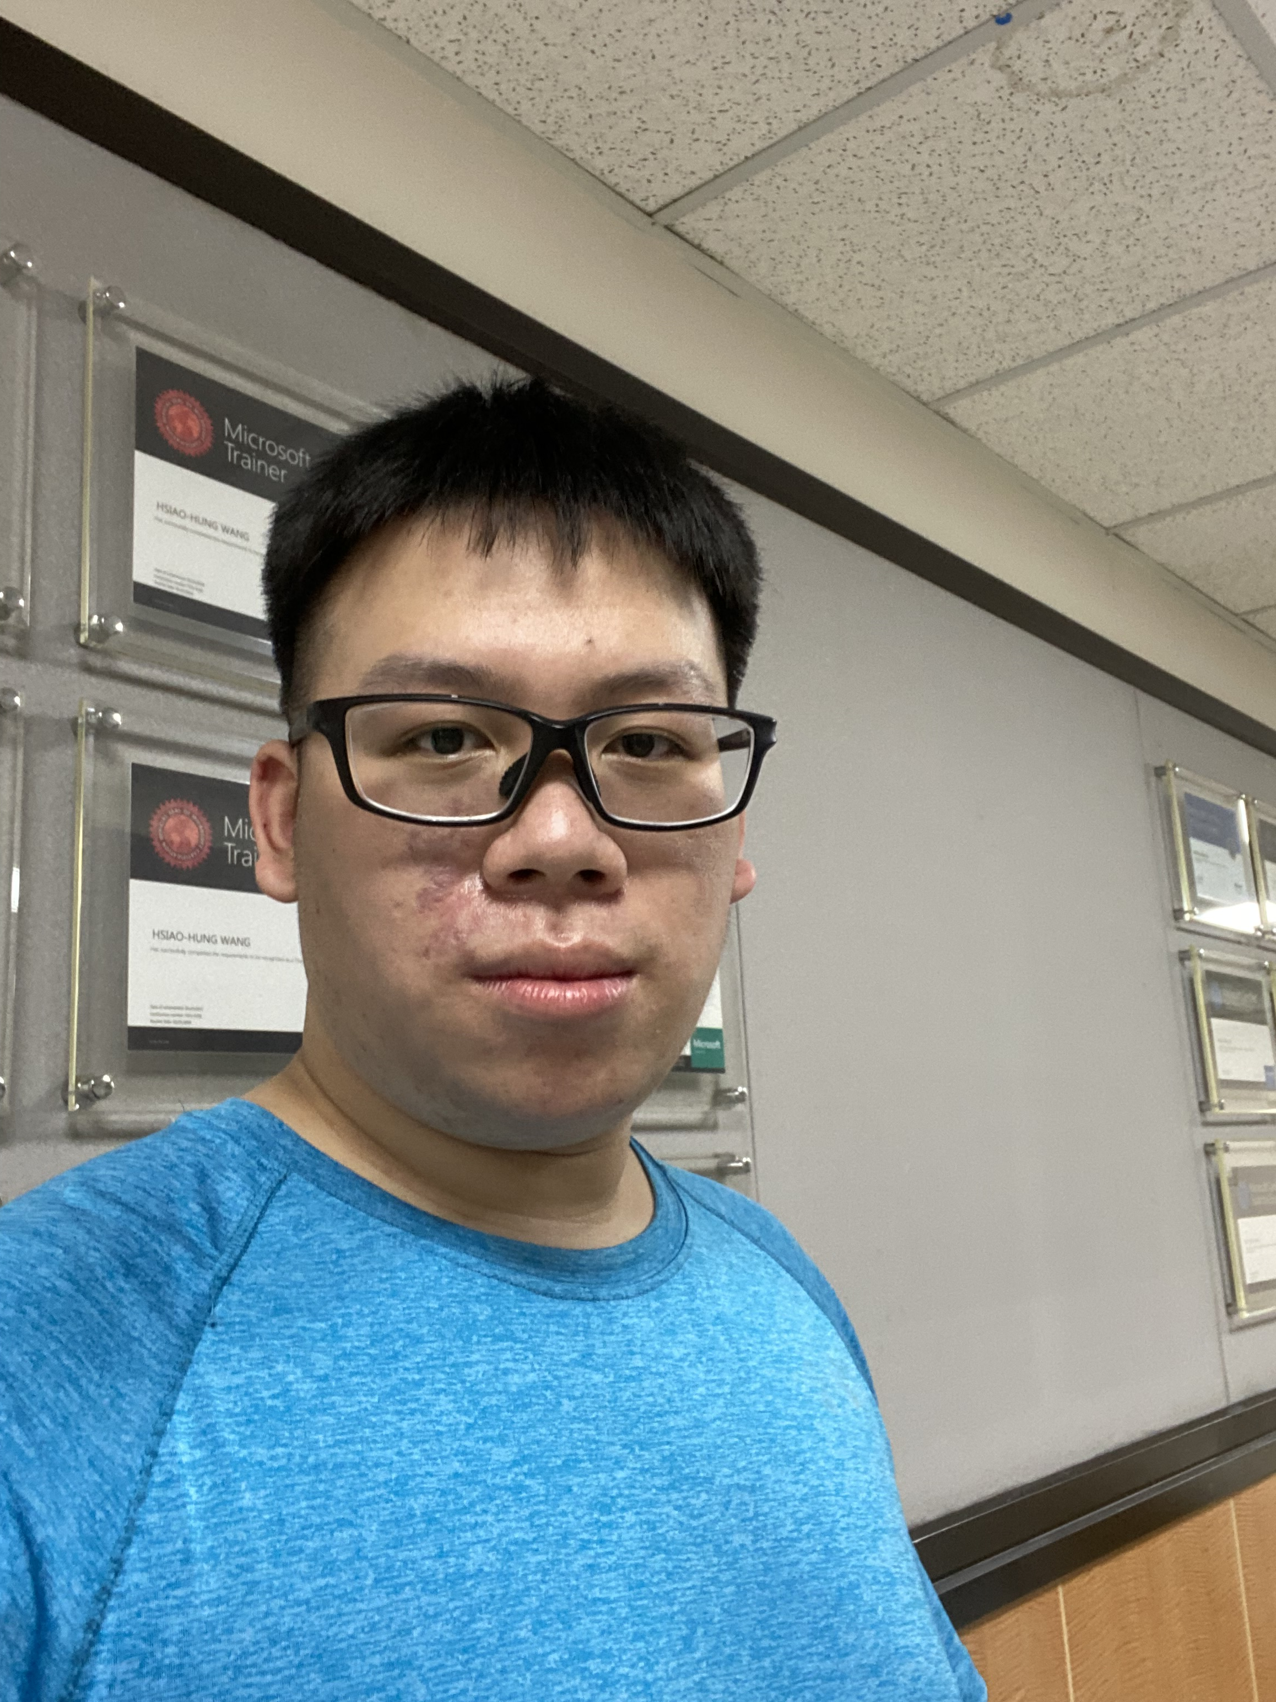
子揚
貫文
負責頁面：
分享牆
網站規劃：
Flow Chart 、 Mock up、UI FLOW
前端：
React網頁開發、RWD切版
後端：
Node.js、API串接、MySQL資料表
負責頁面：
購物車
網站規劃：
Flow Chart 、 Mock up、UI FLOW
前端：
React網頁開發、RWD切版
後端：Node.js、API串接
建立React專案大致架構、撰寫共用元件、撰寫custom hook

